Slide 1


A forte correlação entre a doença neonatal precoce estreptocócica do grupo B e enterocolite necrosante
The strong correlation between neonatal early-onset Group B Streptococcal disease and necrotizing enterocolitis.
Stafford IA, Rodrigue E, Berra A, Adams W, Heard AJ, Hagan JL, Stafford SJ.
Eur J Obstet Gynecol Reprod Biol. 2018 Apr;223:93-97. doi: 10.1016/j.ejogrb.2018.02.024. Epub 2018 Feb 24.
PMID: 29501938.Similar articles
BRASIL!
Apresentação: Patrícia Teodoro de Queiroz
Residente de Neonatologia – HMIB/SES/DF
Unidade de Neonatologia
Coordenação: Dra Joseleide de Castro, Paulo R. Margotto
Brasília, 30 de Junho de 2018
Upgrade em Enterocolite necrosante (Josef Neu, 2018)
e Sepse precoce pelo Streptococcus do Grupo B

Slide 2
Introdução
Enterocolite necrosante (NEC) - é uma das principais causas de emergência gastrointestinal no recém-nascido, afetando 1 a 3 indivíduos a cada 1.000 nascidos vivos, incluindo 6 a 7% das crianças com baixo peso ao nascer (<1.500 g).
A NEC corresponde por 1 a 7,7% das avaliações durante a internação na UTIN[1,2].
A NEC ocasiona uma taxa de mortalidade de 15 a 30% [3,4].
Fatores de risco maternos que aumentam a incidência e a gravidade da NEC no recém-nascido são inconclusivas.
Fatores de risco neonatais incluem prematuridade, alimentação com fórmula, supercrescimento microbiano do intestino, defesa da mucosa prejudicada e instabilidade circulatória do trato intestinal [5-8].

Slide 3
Introdução
A doença neonatal invasiva precoce estreptocócica do grupo B (SGB) é uma das principais causas de morbidade e mortalidade neonatal.
Mães que são identificadas como positivas para SGB por cultura retovaginal → são tratadas profilaticamente com antibióticos intravenosos intraparto.
Aproximadamente 16% das mãe apresentam status desconhecido para estrepto do grupo B → colocando mulheres e seus recém-nascidos em risco para infecção precoce por estreptococos do grupo B e as possíveis doenças relacionadas [9].
Este estudo avalia a relação da NEC com uma etiologia microbiana, mais especificamente, a doença neonatal invasiva precoce do estreptococo do grupo B no recém-nascido resultante da colonização materna.

Slide 4
Materiais e Métodos
Após a aprovação do Conselho de Revisão Institucional do Centro de Ciências da Saúde da Louisiana e do Hospital Infantil em 26/6/16: Nova Orleans
Os dados foram coletados entre 1º de janeiro de 2008 a 31 de dezembro de 2015 através de prontuários de pacientes pediátricos com diagnóstico da CID-9/10 códigos consistentes com os estágios 1, 2 e 3 de Bell da NEC.
O diagnóstico foi feito por especialistas pediátricos, incluindo médicos intensivistas neonatais e cirurgiões pediátricos.
Foram registrados: escores de Apgar, peso ao nascer, tipo de alimentação (trófica, plena, alto valor calórico, nutrição parenteral total, leite materno e doador) e avaliação da sepse antes do diagnóstico de NEC.

Slide 5
Materiais e Métodos
Recém-nascidos com anomalias cardíacas foram excluídos.
Dados maternos correspondentes, incluindo variáveis ​​demográficas e obstétricas, também foram registrados.
  Isso incluiu o status materno de SGB, a presença de diabetes mellitus gestacional e pré-gestacional, distúrbios hipertensivos, abuso de substâncias, morbidades infecciosas e trabalho de parto prematuro.
  A administração de betametasona para aumento da maturidade pulmonar fetal e/ou sulfato de magnésio para trabalho de parto prematuro, neuroproteção fetal ou profilaxia de convulsões também foram registradas.
Dados referentes ao status da cultura do estreptococo do grupo B apurado entre 1/1/2011 e 31/12/2015 quando o registro desse status foi iniciado e mantido pelo controle de infecção no Hospital Infantil de Nova Orleans, LA.
A doença neonatal invasiva precoce estreptocócica do grupo B foi identificada se o resultado do líquido cefalorraquidiano, urina ou hemoculturas → for positiva na avaliação dentro de 7 dias de vida.

Slide 6
Materiais e Métodos
Análise Estatística
Associações bivariadas de variáveis quantitativas com estágio da NEC foram investigadas usando análise de correlação de Spearman.
Estágio NEC e idade gestacional foram comparados entre categorias de variáveis dicotômicas usando o teste da soma de postos de Wilcoxon e entre categorias de variáveis nominais com o teste de Kruskal-Wallis.
Regressão logística ordinal foi utilizada para investigar a associação de cada variável com o estágio NEC após o controle da idade gestacional.
Teste Exato de Fisher foi usado para calcular a relação entre a doença neonatal invasiva precoce estreptocócica do grupo B e NEC.
Um valor de p <0,05 foi considerado estatisticamente significativo.

Slide 7
Resultados
Dos 135 recém-nascidos identificados pelos códigos CID-9 e CID-10 durante o período total de oito anos de estudo, 4 foram excluídos devido ao erro diagnóstico de NEC ou anomalia cardíaca, deixando 131 para análise.
Os diagnósticos errados:
  1 foi perfuração intestinal espontânea
  3 com anomalias cardíacas.
A idade gestacional média no parto foi de 30,2 semanas e a média do peso ao nascer foi de 1449,3 g (Tabela 1).
32% dos pacientes foram diagnosticados com NEC de estágio 1,
37% foram diagnosticados com NEC de estágio 2 e
32% foram diagnosticados com NEC de estágio 3.

Slide 8
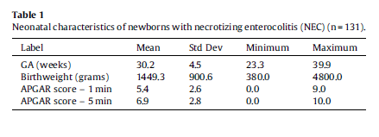

Slide 9
Resultados
Pré-eclâmpsia, uso de sulfato de magnésio, hipertensão crônica, administração de betametasona, diabetes gestacional materno e diabetes mellitus pré-gestacional, uso de substância ilícita materna, morbidades infecciosas incluindo corioamnionite e administração intraparto de antibióticos → não se associaram significativamente com o estágio de piora da NEC no recém-nascido.
No entanto, o sexo masculino, Apgar baixo do 1 min e no 5 min → foram significativamente associados com estágio mais avançado de NEC .
Nenhum diagnóstico de sepse, nem hemoculturas positivas antes do diagnóstico de NEC → não foram estatisticamente significantes.
Em relação a nutrição neonatal no momento do diagnóstico de NEC (dieta tróficas, dieta de alto teor calórico e nutrição parenteral total) → não significaram contribuir para o estágio avançado do NEC.
Leite materno ordenhado tendeu a ser protetor contra o estágio mais elevado de NEC → mas a associação não foi estatisticamente significativa.

Slide 10
Resultados
Todas as variáveis ​​descritas acima foram analisadas quanto a associações com estágio do NEC após o controle da idade gestacional (Tabelas 2 e 3).
Dados referentes ao status da cultura de sepse precoce pelo GBS foi apurado entre os anos de 01/01/2011 e 31/12/2015 quando do registro desta condição foi iniciado e mantido pelo controle de infecção no Hospital Infantil, Nova Orleans, mostrou 13 casos de 579 (2,2%) apresentaram SGB positivo e 64 preencheu critérios para diagnóstico de NEC independente do estágio da doença (Tabela 4).
Os recém-nascidos com SGB positivo apresentaram uma probabilidade significativamente maior de NEC (Tabela 4):OR-5,37 com IC a 95% de 1,70-16,95-P=0,009
Quanto aos estágios da NEC não foi significativamente diferente para pacientes com mães positiva para estreptocócica versus mães negativas para estreptocócica do grupo B (p=0,732); não apresentaram diferença significativa na idade gestacional (IG) de recém-nascidos afetados por NEC entre mães com e sem SGB(p=o,161), sugerindo que infecção neonatal invasiva precoce pelo SGB como fator de risco independente para NEC.

Slide 11
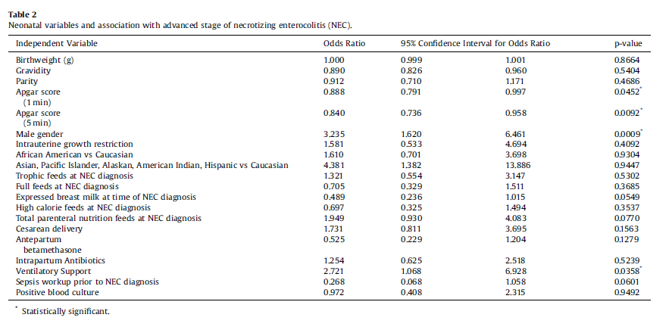

Slide 12
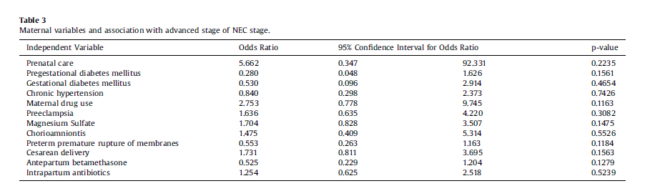

Slide 13
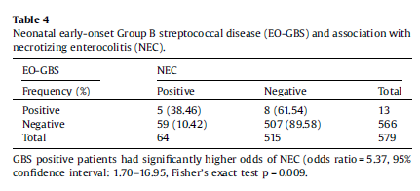

Slide 14
Comentário
A enterocolite necrosante (NEC) é classicamente uma doença neonatal → caracterizada por necrose isquêmica da mucosa intestinal, inflamação, invasão de organismos formadores de gás e difusão do gás para a muscularis e sistema venoso portal.
Frequentemente leva a intervenção cirúrgica com morbidades resultantes [1,2].
Desde a sua descrição inicialmente nos anos 1820, a etiologia e fatores de risco, juntamente com estratégias preventivas permanecem indefinidos, incluindo prematuridade e fórmula alimentar, no entanto, outros fatores incluíram defesa da mucosa prejudicada, instabilidade do trato intestinal e desarranjo microbiano intestinal secundário a medicamentos [5-7].
A análise de fatores de risco para NEC envolvendo morbidades maternas e exposição a medicamentos produziu resultados mistos.
Sugestão de que a hipertensão materna e / ou o abuso de substâncias levando a alterações isquêmicas que afetam o fluxo mesentérico no sistema fetal - não foram substanciadas na NEC clássica, e foram apenas ligadas à perfuração intestinal espontânea em bebês a termo, similarmente descobertas em recém-nascidos com doença cardíaca congênita e anomalias intestinais [18,19].

Slide 15
Comentário
Estudos demonstraram que distúrbios hipertensivos estão ligados à NEC em recém-nascidos com peso ao nascer inferior a 1500 g [26].
Ghidini et al[27] não encontraram redução no risco de NEC com a administração de sulfato de magnésio durante o trabalho de parto para mães com distúrbios hipertensivos.
Na presente análise não revela diferença no estágio NEC com pré-eclâmpsia com ou sem administração de sulfato de magnésio para profilaxia convulsiva.
Da mesma forma, existem resultados conflitantes no que diz respeito à associação de abuso de substâncias maternas com NEC. Em um estudo, bebês prematuros expostos à cocaína não apresentaram taxas mais altas de NEC, no entanto, os bebês próximo ao termo que desenvolveram NEC tinham maior probabilidade de screening positivo no mecônio [26,27].
  Na presente análise não houve diferença na progressão da doença em mulheres que fizeram uso de substâncias ilícitas.

Slide 16
Comentário
O impacto do uso de corticosteroide pré-natal no desenvolvimento de NEC permanece inconclusiva.
Uma metanálise examinando o uso de corticosteróides para a maturidade pulmonar fetal demonstrou uma redução na NEC em recém-nascidos expostos, no entanto, vários outros estudos demonstraram um aumento do risco de NEC [28-30].
-o presente estudo não revelou benefício com o uso de corticosteróides antes do parto.
A corioamnionite e a avaliação patológica placentária podem ser apresentadas como fator de risco para NEC.
-o presente estudo não revelou uma correlação entre corioamnionite e estágio NEC.
Como a maioria da literatura sobre NEC sugere:
    O presente estudo também confirmou que: sexo masculino, etnia afro-americana, prematuridade, baixo Apgar, necessidade de suporte ventilatório e suporte agressivo → continuam sendo os maiores fatores de risco para estágios avançados de NEC [2-5,25,31].

Slide 17
Comentário
Estratégias de alimentação de recém-nascidos têm sido extensivamente estudadas, incluindo taxas de alimentação lenta versus rápida, sem diferença significativa nas taxas de NEC [32].
O atraso no início da dieta pode levar à atrofia intestinal. Uma grande revisão que examina a NEC em lactentes com peso de nascimento <1500 g teve menos infecções por cateter, menos nutrição parenteral e nenhum aumento na NEC quando a alimentação precoce foi iniciada.
Resultados semelhantes foram encontrados com alimentação trófica e precoce [33,34].
O leite materno tem demonstrado ser amplamente protetor contra o desenvolvimento de NEC, com a presença de fatores que podem reduzir níveis de ácidos biliares que são prejudiciais à mucosa intestinal [35,36].
Até mesmo o leite materno do doador é protetor como demonstrado em um estudo:redução de 80% na NEC quando o leite doador foi usado na dieta [37]

Slide 18
Comentário
Embora o presente estudo não tenha alcançado significância, houve uma tendência sugerindo taxas reduzidas de NEC avançada em recém-nascidos alimentados com leite materno.
Microbiota limitada e reduzida teoricamente causada pelo uso prolongado de antibióticos continua sendo uma possível ligação à doença, pois pode abreviar a resposta inata do hospedeiro bacteriano contra patógenos entéricos [15-17].
Os presentes dados sugerem que a avaliação da sepse e os resultados da cultura não foram preditivos de NEC, com exceção do estreptococo do grupo B.
Streptococcus do grupo B (Streptococcus agalacticae) é um coco gram-positivo encapsulado que coloniza o trato genital e gastrointestinal humano [7].
Embora o SGB geralmente permaneça assintomático nas mulheres, é uma das principais causas de morbidade e mortalidade neonatal, apesar do progresso na prevenção da doença pelo SGB perinatal.
O mecanismo de transmissão vertical ocorre pela ascensão do SGB da vagina ao liquido amniótico durante o trabalho de parto [8].

Slide 19
Comentário
As diretrizes do CDC, endossadas pelo Congresso Americano de Obstetras e Ginecologistas e pela Academia Americana de Pediatria [10,11], incluem recomendações para a prevenção de infecção prematura por SGB em bebês, incluindo testes para estreptococo do grupo B e profilaxia antibiótica intraparto para mulheres.
Com base nas diretrizes, todas as mulheres grávidas entre 35 a 37 semanas de gestação são rastreadas para SGB por uma cultura retovaginal, com excessão de duas populações: mulheres com bacteriúria pelo GBS na presente gravidez ou que mulheres que tenham dado à luz a um nascimento com infecção invasiva pelo GBS [9].
A cultura retovaginal do SGB tem um valor preditivo negativo de 95-98% se realizado adequadamente em menor ou igual a 5 semanas antes do parto [12].
Mulheres de condição desconhecida com febre intraparto (> 38 ºC), trabalho de parto prematuro (<37 semanas), ruptura prolongada de membranas (>18 h) ou teste rápido intraparto de amplificação de ácido nucléico → devem receber tratamento antibiótico profilático intraparto.

Slide 20
Comentário
A profilaxia intraparto para SGB resultou em uma redução de aproximadamente 80% da doença [13,14].
Nacionalmente, a taxa de colonização intraparto varia entre 8 e 30%.
A taxa mais alta é encontrada entre mulheres afro-americanas. [38]
A assistência pré-natal continua sendo uma preocupação → a população carente continuam a lutar contra o acesso limitado e a incapacidade de aderir às recomendações.
Entre as populações urbanas de alto risco, aproximadamente 16% permanecem não testadas antes do parto → colocando as mulheres e seus recém-nascidos em risco de infecção precoce pelo estreptococo do grupo B e suas possíveis doenças relacionadas [9].

Slide 21
Comentário
Este estudo é o primeiro a descrever uma forte associação entre a doença neonatal invasiva precoce estreptocócica do grupo B e a NEC:
Com um aumento de mais de cinco vezes nas chances de desenvolver NEC em recém-nascidos de mães portadoras de GBS positivo, testadas ou não.
Considerando os efeitos intrauterino do SGB, um recém-nascido prematuro imunologicamente suscetível pode desempenhar um papel na patogênese da NEC, independentemente da cobertura antibiótica intraparto ou pós-natal.
Pontos fortes incluem um longo e atual período de tempo para a coleta de dados e a única consideração aos fatores de risco obstétricos e neonatais para a análise envolvendo o estágio avançado do NEC.

Slide 22
Comentário
Por fim, o número relativamente baixo de mulheres que receberam profilaxia adequada ofereceu a capacidade de avaliar uma possível correlação entre o SGB e a NEC do recém-nascido, já que nossa prevalência da doença estreptocócica do grupo B foi de 2,2% das internações.
As limitações deste estudo envolvem a falta de dados sobre o status de SGB e os regimes de tratamento de todas as mães com recém-nascidos afetados precocemente pela doença estreptocócica do grupo B com e sem NEC.
Independentemente disso, a presença da doença no neonato sugere positividade materna e/ou falha do tratamento.
Esses achados destacam a necessidade de uma adesão adequada às Diretrizes de triagem e tratamento profilático do SGB, e a consideração de esquemas profiláticos para recém-nascidos de risco.

Slide 23
Referências:
Kosloske AM. Epidemiology of necrotizing enterocolitis. Acta Paediatr 1994;396(Suppl):2.
Horbar JD, Badger GJ, Carpenter JH, Fanaroff AA, Kilpatrick S, LaCorte M, et al. Trends in mortality and morbidity for very low birth weight infants. Pediatrics 2002;143.
Holman RC, Stoll BJ, Clarke MJ, Glass RI. The epidemiology of necrotizing enterocolitis infant mortality in the United States. Am J Public Health 1997;87:2026.
Wiswell TE, Robertson CF, Jones TA, Tuttle DJ. Necrotizing enterocolitis in fullterm infants. A case-control study. Am J Dis Child 1988;142:532.
Kliegman RM, Walker WA, Yolken RH. Necrotizing enterocolitis: research agenda for a disease of unknown etiology and pathogenesis. Pediatr Res 1993;34:701.
Holman RC, Stoll BJ, Clarke MJ, Glass RI. The epidemiology of necrotizing enterocolitis infant mortality in the United States. Am J Public Health 1997;87:2026.
Regan JA, Klebanoff MA, Nugent RP. The epidemiology of group B streptococcal colonization in pregnancy. Vaginal infections and prematurity study group. Obstet Gynecol 1991;77:604.
Schrag S, Gorwitz R, Fultz-Butts K, Schuchat A. Prevention of perinatal group B streptococcal disease. Revised guidelines from CDC. MMWR Recomm Rep 2002;51:1.

Slide 24
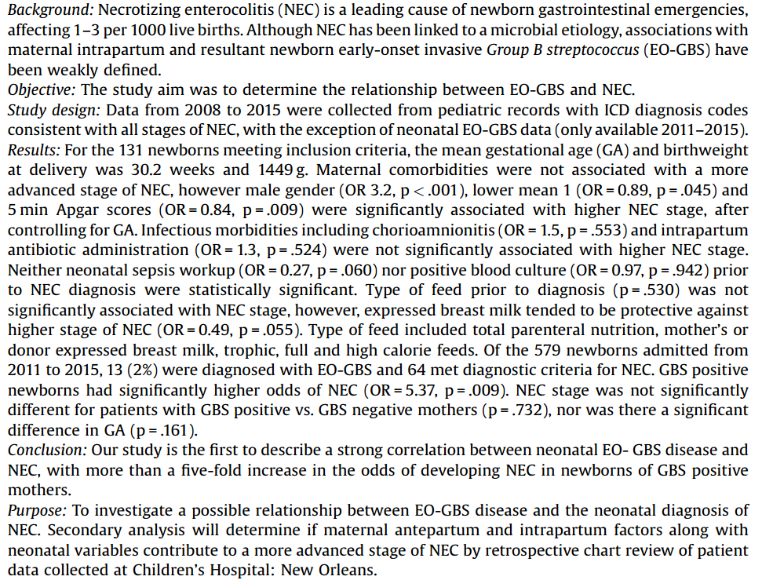
ABSTRACT

Slide 25
Referências:
Group B Streptococcus Unknown Colonization Status at Touro Infirmary, New Orleans, Louisiana. Eliza Rodrigue, MD, B. Kate Neuhoff, MD, Alexandra Berra, BS, Irene Stafford, MD. Quality Improvement Symposium, Louisiana State University Health Sciences Center, New Orleans, LA. 6/2/2017.
American College of Obstetricians and Gynecologists. ACOG committee opinion: number 279, December 2002. Prevention of early-onset group B streptococcal disease in newborns. Obstet Gynecol 2002;100:1405.
Committee on Infectious Diseases, Committee on Fetus and Newborn, Baker CJ, Byington CL, Polin RA. Policy statement—recommendations for the prevention of perinatal group B streptococcal (GBS) disease. Pediatrics 2011;128:611.
Yancey MK, Schuchat A, Brown LK, Ventura VL, Markenson GR, et al. The accuracy of late antenatal screening cultures in predicting genital group B streptococcal colonization at delivery. Obstet Gynecol 1996;88:811.
Edmond KM, Kortsalioudaki C, Scott S, Schrag SJ, Zaidi AK, Cousens S, et al. Group B streptococcal disease in infants aged younger than 3 months: systematic review and meta-analysis. Lancet 2012;379:547.
Ohlsson A, Shah VS. Intrapartum antibiotics for known maternal Group B streptococcal colonization. Cochrane Database Syst Rev 2014;6:CD007467.
Kenyon SL, Taylor DJ, Tarnow-Mordi W, ORACLE Collaborative Group. Broad-spectrum antibiotics for preterm, prelabour rupture of fetal membranes: the ORACLE I randomised trial. Lancet 2001;357:979–88.
Kenyon SL, Taylor DJ, Tarnow-Mordi W, ORACLE Collaborative Group. Broad-spectrum antibiotics for spontaneous preterm labour: the ORACLE II randomised trial. Lancet 2001;357:989–94.

Slide 26
Referências:
Fleiss JL, Tytun A, Ury SHK. A simple approximation for calculating sample sizes for comparing independent proportions. Biometrics 1980;36:343–6.
Martinez-Tallo E, Claure N, Bancalari E. Necrotizing enterocolitis in full-term or near-term infants: risk factors. Biol Neonate 1997;71:292–8.
Raboei EH. Necrotizing enterocolitis in full-term neonates: is it aganglionosis. Eur J Pediatr Surg 2009;19:101–4. [
Markel TA, Crisostomo PR, Wairiuko GM, Pitcher J, Tsai BM, Meldrum DR. Cytokines in necrotizing enterocolitis. Shock 2006;25:329–37.
Mukaida N. Interleukin-8: an expanding universe beyond neutrophil chemotaxis and activation. Int J Hematol 2000;72:391–8.
Nanthakumar NN, Fusunyan RD, Sanderson I, Walker WA. Inflammation in the developing human intestine: a possible pathophysiologic contribution to necrotizing enterocolitis. Proc Natl Acad Sci U S A 2000;97:6043–8.
Claud EC, Walker WA. Hypothesis: inappropriate colonization of the premature intestine can cause neonatal necrotizing enterocolitis. FASEB J 2001;15:1398–403.
Claud EC, Lu L, Anton PM, Savidge T, Walker WA, Cherayil BJ. Developmentally regulated IkappaB expression in intestinal epithelium and susceptibility to flagellin-induced inflammation. Proc Natl Acad Sci U S A 2004;101:7404–8.
Neu J, Walker WA. Necrotizing enterocolitis. N Engl J Med 2011;364(January (3)):255–64.

Slide 27
Referências:
Hand IL, Noble L, McVeigh TJ, Kim M, Yoon JJ. The effects of intrauterine cocaine exposure on the respiratory status of the very low birth weight infant. J Perinatol 2001;21(6):372–5.
Stout G, Lambert DK, Baer VL, Christensen RD. Necrotizing enterocolitis during the first week of life: a multicentered case-control and cohort comparison study. J Perinatol 2008;28(8):556–60.
Roberts D, Dalziel SR. Antenatal corticosteroids for accelerating fetal lung maturation for women at risk of preterm birth. Cochrane Database Syst Rev 2006;(3):CD004454. [
Guthrie SO, Gordon PV, Thomas V, Thorp JA, Peabody J, Clark RH. Necrotizing enterocolitis among neonates in the United States. J Perinatol 2003;23(4):278– 85.
Lawrence D, Brewer D, Hornung R, Mersmann M, Donovan D. Antenatal glucocorticoids use, not perinatal antibiotics, may result in increased risk of necrotizing enterocolitis in very-low-birthweight infants. Pediatr Res 200149:.
Gregory KE. Clinical predictors of necrotizing enterocolitis in premature infants. Nurs Res 2008;57(4):260–70.
Morgan J, Young L, McGuire W. Slow advancement of enteral feed volumes to prevent necrotising enterocolitis in very low birth weight infants. Cochrane Database Syst Rev 2011(3).

Slide 28
Referências:
Flidel-Ramon O, Friedman S, Lev E, Juster-Reicher A, Amitay M, Shinwell E. Early enteral feeding and nosocomial sepsis in very low birthweight infants. Arch Dis Child Fetal Neonatal Ed 2004;89:F289–92.
Bombell S, McGuire W. Delayed introduction of progressive enteral feeds to prevent necrotising enterocolitis in very low birth weight infants. Cochrane Database Syst Rev 2008;(2):CD001970.
Lucas A, Cole TJ. Breast milk and neonatal necrotizing enterocolitis. Lancet 1990;336(8730):1519–23.
Halpern MD, Holubec H, Saunders TA, Dvorak K, Clark JA, Doelle SM, et al. Bile acids induce ileal damage during experimental necrotizing enterocolitis. Gastroenterology 2006;130(2):359–72.
Boyd CA, Quigley MA, Brocklehurst P. Donor breast milk versus infant formula for preterm infants: systematic review and meta-analysis. Arch Dis Child Fetal Neonatal Ed 2007;92(3):F169–75.
Koenig JM, Keenan WJ. Group B streptococcus and early-onset sepsis in the era of maternal prophylaxis. Pediatr Clin North Am 2009;56(3):689–708.

Slide 29

Nota do Editor do site, Dr. Paulo R. Margotto. Consultem também! Estudando Juntos! Aqui e Agora!
pmargotto@gmail.com

Slide 30

Enterocolite Necrosante, uma tragédia Neonatal!
Fatores que modificam o microbioma nos períodos perinatal e neonatal (Factors that Modify the Microbiome in Perinatal and Neonatal Periods)
Josef Neu. University of Florida (EUA). 11º primeiro Simpósio Internacional de Neonatologia do Rio de Janeiro, 20 a 23-6-2018
De um Neonatologista anônimo: "Então eu dou alguns dias antibióticos para os meus pacientes prematuros, o que isso importa se eu mudar os micróbios no trato gastrintestinal desde que eu poderia estar salvando a vida do bebê por tratamento de sepse não diagnosticada precoce". Revisão retrospectiva de 50.261 neonatos em 127 UTINs da Califórnia mostraram uma variação de 40 vezes a prática de prescrição de antibióticos com taxa semelhante de infecção e mortalidade. O que significa isso? Significa que uma parcela considerável do uso de antibióticos não é clara; em algumas UTINs, os antibióticos são usados em excesso O uso de ampicilina + gentamicina por 48 horas aumenta significativamente as Proteobactérias. Há diferenças na microbiota entre recém-nascidos expostos e cujas mães foram expostas ao antibiótico, com predomínio de Proteobactérias (elas aumentam antes das exarcebações do intestino inflamatório, tem elevado teor de lipopolissacarídeos [LPS]; são fortes estimuladoras de TLR4*; E.coli, Klebsiella e Pseudomonas são representantes) em relação aos recém-nascidos não expostos aos antibióticos e cujas mães também não o foram, com predomínio de Firmicutes (os lactobacilos são uma classe comum dos Firmicutes; tem alto teor de lipoteicóico na parede celular, mas baixos teores de LPS; tem excelente capacidade de produção de energia; produz butirato em grandes quantidades [ o butirato é um importante combustível para os colonócitos e importante para manutenção das oclusões de junções: se estas se romperem há a translocação bacteriana com produção de sepse tardia!]).
*Estimulação de baixo grau ("tickling") de receptores TLR4 pode prevenir alto grau de inflamação e lesão intestina e promover a homeostase intestinal.

Slide 31

Enterocolite necrosante: uma atualização (Necrotizing Enterocolitis: An Update)
Josef Neu. University of Florida (EUA). 11º primeiro Simpósio Internacional de Neonatologia do Rio de Janeiro, 20 a 23-6-2018
Após o 4o-5o dia de uso de antibiótico (empírico), a enterocolite necrosante aumenta exponencialmente!
O leite materno contem 10⁵⁻⁶ bactérias/ml! Estas são destruídas pelo processo de pasteurização. Assim, mesmo a mãe tendo pequena quantidade de leite, ao misturar com o pasteurizado pode haver expansão de uma grande parte do microbioma após 4-8 horas.
Buscamos os inimigos e somos nós mesmos os inimigos!
-além do uso, muitas vezes desnecessário do antibiótico, o uso de bloqueador H2 aumenta as Proteobactérias).
-a nutrição enteral não causa enterocolite necrosante (ECN).
-no entanto, a nutrição parenteral associa-se a maior probabilidade de ECN. Grande estudo recente não demonstrou efeito do probiótico (1315 RN). O probiótico não tem diminuído a ECN nos RN<1000g! Precisamos de mais estudos esclarecedores.

Slide 32

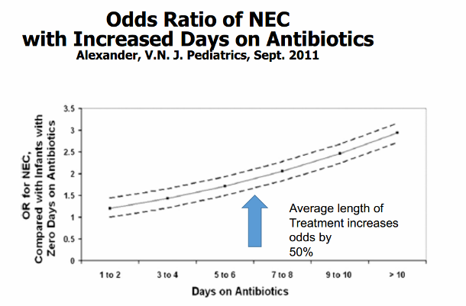
Procuramos os inimigos e somos nós mesmos os inimigos!
O uso do antibiótico (empírico) a partir de 4-5 dias aumenta
Exponencialmente a incidência de enterocolite necrosante

Slide 33
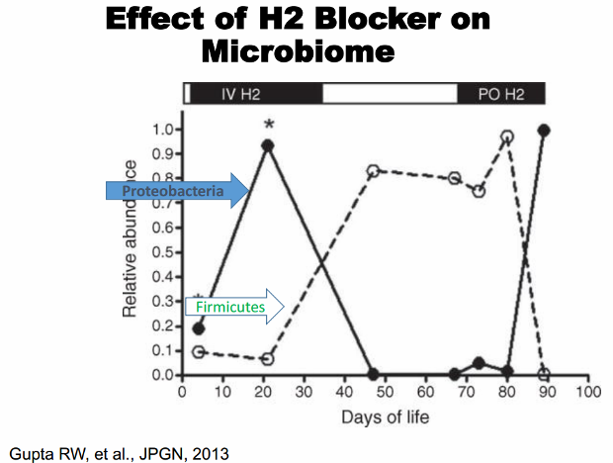
Histamine-2 receptor blockers alter the fecal microbiota in premature infants.
Gupta RW, Tran L, Norori J, Ferris MJ, Eren AM, Taylor CM, Dowd SE, Penn D.
J Pediatr Gastroenterol Nutr. 2013 Apr;56(4):397-400. doi: 10.1097/MPG.0b013e318282a8c2.
PMID: 23254444.Similar articles
Quando se administra bloqueador H2 (por apneia, refluxo,
Intolerância alimentar, e outras...
AUMENTA PROTEOBACTÉRIA
Ao suspender o bloqueador H2, AUMENTA FIRMICUTES!
Neu j, 2018

Slide 34
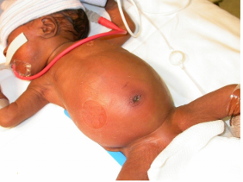
Coisas que fazemos para bagunçar coisas
Falta de Alimentação Enteral
TEMOS QEU EVITAR!
DESCULPAS PARA SUSPENDER A ALIMENTAÇÃO ENTERAL
Baixa pontuação do Apgar
Cateteres Umbilicais
Apnéia e bradicardia.
Ventilação mecânica.
CPAP.
Drogas vasoativas.
Nutrição parenteral total está disponível.

Slide 35
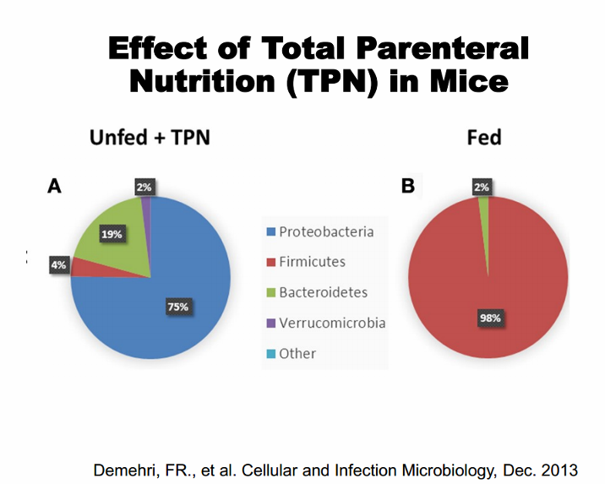
Vejam o Efeito da Nutrição Parenteral no Rato NO MICROBIOMA INTESTINAL
Observem o aumento expressivo de
PROTEOBACTERIA!
E o que elas fazem?
Intestinal epithelial cell apoptosis and loss of barrier function in the setting of altered microbiota with enteral nutrient deprivation.Demehri FR, Barrett M, Ralls MW, Miyasaka EA, Feng Y, Teitelbaum DH.Front Cell Infect Microbiol. 2013 Dec 23;3:105. doi: 10.3389/fcimb.2013.00105. eCollection 2013. Review.PMID: 24392360.Free PMC ArticleSimilar articles. Artigo Integral!

Slide 36
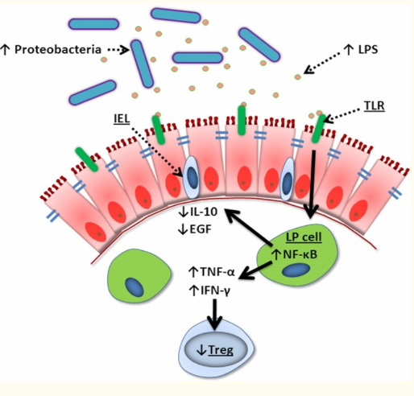
Resumo das alterações da sinalização epitelial induzida por nutrição parenteral total: A falta de nutrição enteral leva a uma mudança na microbiota luminal, onde as Proteobacterias Gram-negativas dominam. O lipopolissacarídeo (LPS) derivado dessas bactérias sinaliza as células da lâmina própria (LP) via receptores Toll-like (TLR), levando ao aumento da transcrição de NF-κB. Isso cria um estado pró-inflamatório com aumento de TNF-α e IFN-γ, perda de células Treg e diminuição de IL-10 e EGF derivadas de linfócitos intra-epiteliais (IEL). Essas alterações levam à quebra das junções de oclusões, perda da função de barreira epitelial, translocação bacteriana e sepse.
Demehri FR, 2013

Slide 37
E OS PROBIÓTICOS

Slide 38

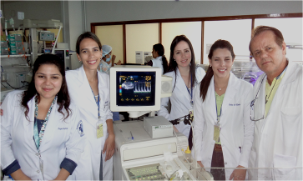
2014
O momento para confirmar a prevenção da enterocolite necrosante com probiótico nos recém-nascidos de extremo baixo peso na América do Norte é agora!
The time for a confirmative necrotizing enterocolitis probiotics prevention trial in the extremely low birth weight infant in North America is now!Abrahamsson TR, Rautava S, Moore AM, Neu J, Sherman PM.J Pediatr. 2014 Aug;165(2):389-94. doi: 10.1016/j.jpeds.2014.05.012. Epub 2014 Jun 16. No abstract available.PMID: 24948349.Similar articles
Apresentação: Raquel Matias; Rebeca Donadon. Coordenação; Paulo R. Margotto
Os probióticos parecem promissores para o uso como estratégia de prevenção para a NEC, mas ainda há dados insuficientes para a recomendação geral do uso de probióticos na criança extremo baixo peso;
  Os autores defendem a realização nos EUA de estudos de alta qualidade que confirmem a prevenção da NEC com o uso de probióticos em RN de extremo baixo peso;
  Baseado nos estudos dos EUA e Canadá os neonatologistas então poderão mudar a prática clínica e melhorar os resultados de saúde desses recém-nascidos vulneráveis.
  É importante e também um pré-requisito para a introdução de probióticos na UTIN na América do Norte: uma formulação com base na qualidade do produto a partir de fontes seguras e confiáveis do setor privado.

Slide 39

2014
Microbiota intestinal e o uso de probióticos:perspectivas futuras
Paulo R Margotto
Não temos usado probióticos nos recém-nascidos pré-termos de risco para enterocolite necrosante, tal como a expressiva maioria dos Centros Neonatais do Brasil, apesar dos resultados favoráveis das metanálises. Acreditamos que seria inoportuno comparar o uso de probióticos a estratégias solidamente estabelecidas como o uso de surfactante e corticosteróides antenatais,como proposto pelo australiano Tarnow-Mordi W em recente Editorial publicado online no Journal of Pediatrics (2014).Ainda há incertezas não totalmente resolvidas, como:clareza nas preparações dos probióticos, diversas espécies com diferentes efeitos, dosagem, vivos ou atenuados, falta de regulação federal dos probióticos como aditivos alimentares, número insuficiente de recém-nascidos<1000g para a avaliação (maior risco de enterocolite necrosante), menor taxa de uso de leite humano nos estudos e o desconhecimento de efeitos a longo prazo da alteração da microbiota intestinal.
Usamos precocemente na nossa Unidade colostro e leite da própria mãe o mais precoce possível para estes recém-nascidos de risco, evidência sólida de que estamos promovendo o crescimento das bifidobactérias (inibe o crescimento de coliformes e outros organismos potencialmente patogênicos). A administração de probióticos nesses pacientes pode influenciar a longo prazo o padrão bacteriano.

Slide 40
O probiótico não tem diminuído a ECN nos RN<1000g! Precisamos de mais estudos esclarecedores
Maior estudo até agora: UK Pips Trial
(Costello, et al. Lancet fevereiro de 2016)
• Duplo cego, randomizado, prospectivo.
• Probiótico usado: Bifidobacterium
• 23 a 31 semanas de idade gestacional
•Poder para a NEC como resultado primário: 1315 bebês inscritos
Resultados: sem diferenças nos resultados de:
• ECN
• Sepse tardia
• Morte
CONCLUSÇÕES:
This is the largest trial to date of a probiotic intervention. It shows no evidence of benefit and does not support routine use of probiotics for preterm infants.
A randomised controlled trial of the probiotic Bifidobacterium breve BBG-001 in preterm babies to prevent sepsis, necrotising enterocolitis and death: the Probiotics in Preterm infantS (PiPS) trial.Costeloe K, Bowler U, Brocklehurst P, Hardy P, Heal P, Juszczak E, King A, Panton N, Stacey F, Whiley A, Wilks M, Millar MR.Health Technol Assess. 2016 Aug;20(66):1-194. doi: 10.3310/hta20660.PMID: 27594381.Free Article.Similar articles. Artigo Integral!
Citado por Neu J (11º Simpósio
Internacional de Neonatologia do Rio de Janeiro, 20-23/6/2018)

Slide 41
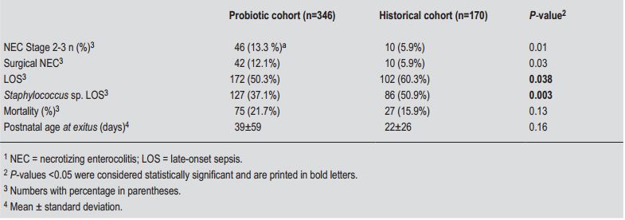
2018
Aumento da incidência de enterocolite necrosante com o uso de rotina de
Infloran^{TM*} em prematuros extremos
Increased incidence of necrotizing enterocolitis associated with routine administration of Infloran™ in extremely preterm infants.Escribano E, Zozaya C, Madero R, Sánchez L, van Goudoever J, Rodríguez JM, de Pipaon MS.Benef Microbes. 2018 Jun 11:1-8. doi: 10.3920/BM2017.0098. [Epub ahead of print].PMID: 29888655.Similar articles
Em 516 RN ≥23 e <28 comparando historicamente com aqueles que receberam probiótico de rotina versos os eu não receberam, os autores relataram aumento significativo de enterocolite necrosante no grupo que recebeu probiótico. No entanto relataram diminuição da sepse tardia.
*InfloranTM contem uma cepa de Lactobacillus acidophilus e uma estirpe de Bifidobacterium longum subsp. infantis

Slide 42
2018
Suplemento de rotina de Lactobacillus GG e risco de enterocolite
necrosante
Routine Supplementation of Lactobacillus rhamnosus GG and Risk of Necrotizing Enterocolitis in Very Low Birth Weight Infants.Kane AF, Bhatia AD, Denning PW, Shane AL, Patel RM.J Pediatr. 2018 Apr;195:73-79.e2. doi: 10.1016/j.jpeds.2017.11.055.PMID: 29402455.Similar articles
Estudo retrospectivo de 2008 a 2016
Foram avaliados 640 RNMBP com uma idade gestacional mediana de 28,7 semanas , dos quais 78 (12%) desenvolveram enterocolite necrosante. A idade mediana na primeira dose de LGG foi de 6 dias (variou de 3-10) e a duração da a suplementação foi de 32 dias (variou de 18-45).
A incidência de enterocolite necrosante na época anterior à implementação do LGG foi de 10,2% em comparação com 16,8% após a implementação.
Na análise multivariada, a suplementação de LGG foi associado com um risco maior de enterocolite necrosante (aOR 2,10, IC 95% 1,25-3,54, P = 0,005)
Os presentes achados não apóiam o uso da preparação probiótica mais comumente atualmente suplementada a bebês de muito baixo peso nos EUA.

Slide 43
Muito mais precisa ser aprendido sobre a flora intestinal e suas interações com o desenvolvimento do trato intestinal antes de podermos rotineiramente manipular o
ecossistema microbiano intestinal.
Após estes esclarecimentos, no futuro talvez venhamos usar probióticos!
Neu J, 2014

Slide 44
Sepse pelo Streptococcus do Grupo B

Slide 45
Sepse neonatal precoce e a implementação da profilaxia para
Streptococus do Grupo B em uma Maternidade :estudo descritivo
Early-onset neonatal sepsis and the implementation of group B streptococcus prophylaxis in a Brazilian maternity hospital: a descriptive study.Freitas FT, Romero GA.Braz J Infect Dis. 2017 Jan - Feb;21(1):92-97. doi: 10.1016/j.bjid.2016.09.013. Epub 2016 Nov 19.PMID: 27875686.Free Article.Similar articles. Artigo Integral!
A partir de 2014, o protocolo (antibiótico profilático intraparto[IAP]) foi implementado e até Setembro de 2015
Objetivos: Descrever a epidemiologia da sepse neonatal precoce (EOS) em uma Maternidade Pública em Brasília (Hospital materno Infantil de Brasília)
Foi definida EOS como um resultado positivo de hemocultura obtido de bebês com idade ≤72 horas de vida + tratamento com antibioticoterapia por ≥5 dias.
Durante 2012–2013, houve 26 casos de EOS de 13.627 nascidos vivos, uma incidência de 1,9 por 1000 nascidos vivos (IC 95% 1,3–2,8);
12 bebês morreram, uma taxa de fatalidade de 46%.
Durante o período de 2014 a setembro de 2015, foram 10 casos de EOS de 7592 nascidos vivos, uma incidência de 1,3 por 1000 nascidos vivos (IC 95% 0,7-2,3); 4 crianças morreram, uma taxa de mortalidade de 40%.
Assim, durante todo o período de estudo, houve 36 casos de EOS de 21.219 nascidos vivos, uma incidência de EOS de 1,7 por 1000 nascidos vivos (95% CI 1.2–2.3), e um total de 16 mortes, uma taxa global de mortalidade 44%.
Não houve diferença significativa na incidência de EOS entre os dois períodos (p = 0,32).
A densidade de incidência de EOS foi de 0,98 por 1000 nascidos vivos nos Estados Unidos e 0,9 por 1000 nascidos vivos na Inglaterra

Slide 46
Os autores concluem que a incidência de EOS no cenário estudado parece superior à observada em países desenvolvidos.
A EOS está concentrada entre bebês prematuros e GBS e E. coli são os principais patógenos da infecção neonatal.
Embora não foi encontrada diferença significativa na incidência de EOS antes e após a implementação da IAP no Hospital de Estudo, a incidência de EOS foi reduzida e não foram observados novos casos de SGB.
Estratégias baseadas em evidências para reduzir o ônus da EOS devem ser implementadas, juntamente com os esforços para diminuir o nascimento prematuro, reduzindo assim o número de mortes associadas a estas infecções.

Slide 47
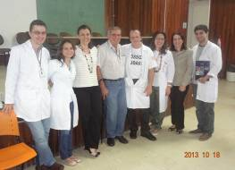
ÚLTIMA SESSÃO DE ANATOMIA CLÍNICA DE 2013 – Infecção perinatal por Streptococcus agalactiae
Apresentação:Marília Lopes Bahia Evangelista (R4 em Neonatologia).
Coordenação: Drs. Paulo R. Margotto, Dra. Lucila Nagata, Dr. Filipe Teixeira, Dra. Ana Quirino (Patologista) e
Ddo Enzo Ernani Souza e Silva (ESCS)
Trata-se de um recém-nascidos (RN) de idade gestacional de 35 semanas e 5 dias com peso de peso ao nascer: 2751g (AIG-Curva de Margotto)
Status para GBS na mãe: desconhecido
O bebê evoluiu com piora clínica nas primeiras 1 horas e com alterações na gasometria e leucograma:
  Hto = 49,4% Hb = 17,2 g/dl
  Leuco = 1600 –(seg:1% bast: 0 bas: 0 mono: 9% linf :90% Linfócitos atípicos = 5%)
  Plaquetas = 95.000/min
  Gasometria pós intubação colhida do cateter: pH:6,88 PaCO2:75,5 PaO2:90,3 HCO3:8,7 BE:- 18,4 Sat: 96,6% Hb: 14,3 K: 3,1
  Na: 144 Ca: 0,73 Cl :113 Lactato: 8,6
  FALECEU COM 17 HORAS DE VIDA-CHOQUE SÉPTICO

Slide 48
Exame Anátomo-Patológico
Dra. Ana Quirino
Dra. Regina Maria de Araújo Fróz
Enzo Ernani Souza e Silva
Estudante de Medicina ESCS – 10/0014
Laudo: Trata-se de um caso de Pneumonia bacteriana acentuada por Streptococcus agalactie que culminou em Sepse precoce, haja visto a presença de denso infiltrado inflamatório em certos órgãos e hemorragia em cavidade abdominal, fígado e rins

Slide 49
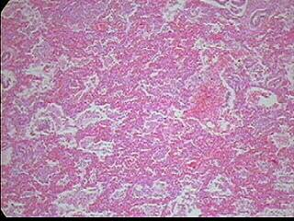
Exsudato fibrinoso
Septos alveolares
Pulmão: Septos hipercelulares e espessados. Colônias bacterianas.
Notes:
49

Slide 50
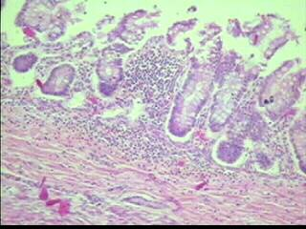
Epitélio autolisado em intestino grosso.

Slide 51
Infecção perinatal por Streptococcus agalactiae
Dra. Marília Lopes Bahia Evangelista
O Streptococcus agalactie ou do grupo B de Lancefied (SGB) nas últimas décadas tornou-se o agente mais frequente de infecção perinatal.
Agente mais importante na pneumonia neonatal
Mortalidade está entre 20-30%
No recém – nascido (RN) pode ser responsável por infecção sistêmica ou focalizada(meningite, pneumonia);
  15-30% de seqüelas neurológicas nos sobreviventes que apresentaram meningite
RN pode ser infectado fundamentalmente durante o trabalho de parto, podendo também ser infectado mais raramente, in útero. Por essa razão o recurso cesariana não é considerado preventivo de infecção perinatal

Slide 52
Infecção perinatal por Streptococcus agalactiae
Fatores de risco para infecção perinatal:
  Prematuridade;
  Corioamnionite,
  Rotura das membranas acima de 18h,
  Cepa virulentas,
  Mãe com bacteriúria pelo GBS,
  Idade menor que 20 anos,
  Raça negra
Margotto.PR,ESCS

Slide 53
Infecção perinatal por Streptococcus agalactiae
Mais de 90% da infecção precoce e quase todos os casos fatais ocorrem no primeiro dia de vida (média de idade: 1 hora). A apresentação dominante da infecção precoce é a sepse, com ou sem distúrbio respiratório.
A meningite ocorre com muito mais freqüência na infecção tardia (5 a 10% na precoce versus 30% na tardia).
Doença localizada nos tecidos moles, ossos ou articulações ocorre com maior freqüência na infecção tardia.
Margotto.PR,ESCS

Slide 54
Infecção perinatal por Streptococcus agalactiae
Critérios de gravidade:Payne e cl(1988)
  Peso < 1500g
  Efusão pleural ao RX de tórax
  Total de neutrofilos < 1500mm3
  Apnéia
  Hipotensão (03 pontos)
  Acidose (02 pontos)
  > 10 e < 10 mortalidade e sobrevivência de 93%
Margotto.PR,ESCS

Slide 55
Sinais clínicos de sepse
Avaliação completa e iniciar ATB
sim
não
Coriomanionite
Avaliação limitada e iniciar ATB
sim
Não
Indicação de profilaxia para GBS
Cuidados de rotina
não
sim
CDC2
0
1
0
Mãe recebeu profilaxia adequado
Observação 48 horas
sim
não
IG>/37 semanas e BR<18 horas
sim
Avaliação limitada e observação 48 horas
não
IG< 37 semanas e ou BR< 18 horas
Avaliação limitada e observação 48 horas
sim

Slide 56
Notas:
  Avaliação completa: hemograma, PCR, líquor e hemocultura. Sinais respiratórios RX de tórax
  Avaliação limitada: hemograma, PCR e hemocultura

Slide 57
As estratégias de prevenção atualmente disponível não irá prevenir todos os casos de doença de inicio precoce.
Há ainda um alto número de gestantes com screening negativo e que dão à luz RN com sepse precoce pelo Estreptococo do Grupo B (culturas falso-negativas ou colonização após o processo de screening? Tema em estudo) (Randys TM, Polin RA, 2012)
A detecção rápida das infecções neonatais e o inicio do tratamento adequado é necessário para minimizar a morbidade e mortalidade entre o casos que continua ocorrer.
Entre as crianças com sinais de doença de inicio precoce, a detecção precoce pode ser melhorada com coleta de sangue e LCR.
Hemoculturas pode ser negativas em até 15-33% do RN com meningite.
CDC 2010

Slide 58
ESTREPTOCOCO BETA HEMOLITICO
Dra. Lucila Nagata

Slide 59
HISTÓRICO
1920 – descrito o SBH como o principal agente etiológico da mastite bovina
1964 – foi atribuído a ele grande número de infecções graves nos neonatos (penumonia, septicemia e meningite)
1990 – iniciou a orientação de rastreamento na gestação e profilaxia intraparto (ACOG e AAP)

Slide 60
ASPECTOS TERAPÊUTICOS
1996 – EUA, o CDC passou a recomendar a adoção rotineira de medidas que pudessem prevenir a infecção neonatal
Introdução de antibiótico profilático intraparto com base na identificação de fatores de risco
Realização de culturas de rotina com swab em fúrcula vaginal e perianal em gestantes com 35 a 37 sem para detecção de culturas de SBH

Slide 61
CULTURA DE ESTREPTOCOCOS BETA-HEMOLÍTICOS
Cultura de rotina = protocolo recomendado pelos CDC, pelo ACOG e pela AAP.
Prevenção de 85% dos casos de doença neonatal de inicio precoce quando se adota a cultura de rotina sistemática do swab anogenital a partir de 35 sem
Prevenção de 69% dos casos quando se adota a cultura só em pacientes com fatores de risco

Slide 62
TECNICA DE COLETA
Pela manhã
Paciente sem relações sexuais na véspera
Orientar a paciente que não deve tomar banho antes da coleta
Aplicar o swab no intróito vaginal inferior, introduzindo por mais ou menos 2 cm e fazer movimentos circulares por toda a parede vaginal
Aplicar o mesmo swab levemente, em torno de 0,5 cm no enfíncter anal, procurando evitar a coleta de fezes

Slide 63
ANTIBIOTICOPROFILAXIA
Iniciar o esquema desde o início do trabalho de parto, a ser mantido até o nascimento nos caso de cultura + entre 35 e 37 sem
Sem cultura fazer antibiótico nos casos de pacientes com fatores de risco.
Cultura prevalece sempre
Cultura + ou desconhecida, antibiótico sempre em casos de trabalho de parto prematuro (TPP)

Slide 64
ANTIBIOTICOPROFILAXIA
TPP inibido, manter o antibiótico por 48 horas
Toma-se como estratégia ideal a aplicação de no mínimo 2 doses de antibiótico antes do nascimento, respeitando o intervalo recomendável entre cada dose
Cesáreas fora de trabalho de parto com membranas íntegras não necessitam de antibiótico, mesmo com cultura +

Slide 65
ANTIBIOTICOS
PENICILINA G CRISTALINA 5 milhões dose de ataque e 2,5 milhões a cada 4 horas
AMPICILINA 2g dose de ataque e 1 g a cada 4 horas
ERITROMICINA 500 mg dose de ataque e 500 mg a cada 6 horas
CLINDAMICINA 900 mg dose de ataque e 900 mg a cada 8 horas
VANCOMICINA (alergia aos betalactâmicos e resistência a Eritromicina e/ou Clindamicina)

Slide 66
PREVENÇÃO DE INFECÇÃO NEONATAL POR ESTREPTOCOCO DO GRUPO B
Felipe T. de M. Freitas
NCIH/HMIB

Slide 67
INFECÇÃO POR STREPTOCOCCUS AGALACTIAE
Desconforto respiratório, apnéia e outros sinais de sepse nas primeiras 24-48 horas de vida
Sepse e pneumonia, menos frequente meningite
Letalidade: 50% na década de 70
  4% a 6% atualmente
  20% em prematuros
  30% em prematuros < 33 semanas

Slide 68
INFECÇÃO POR STREPTOCOCCUS AGALACTIAE
Aquisição perinatal por via ascendente do trato genital feminino depois do início do trabalho de parto ou ruptura de membranas
Pela passagem no canal de parto vaginal
Raramente pode invadir com membranas amnióticas intactas
A bactéria é aspirada nos pulmões e leva a bacteremia

Slide 69
FATORES DE RISCO
Colonização materna ( 25 vezes o risco)
A colonização da gestante é transitória, intermitente ou persistente
10% - 30% das gestantes são colonizadas
1% - 2% dos RN de mãe colonizados desenvolvem sepse por Estreptococo B
Alta colonização – urocultura positiva ou crescimento em meio não seletivo

Slide 70
FATORES DE RISCO
Idade gestacional < 37 semanas
Tempo de bolsa rota prolongado
Corioamnionite
Mãe jovem
Raça negra
Baixos níveis de anticorpos maternos específicos para a cápsula do Estreptococo
Filho anterior com infecção por Estreptococo

Slide 71
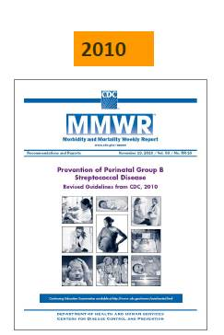
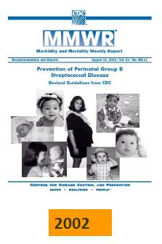
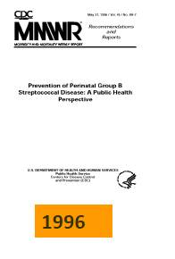
PROFILAXIA PARA INFECÇÃO POR STREPTOCOCCUS DO GRUPO B

Slide 72
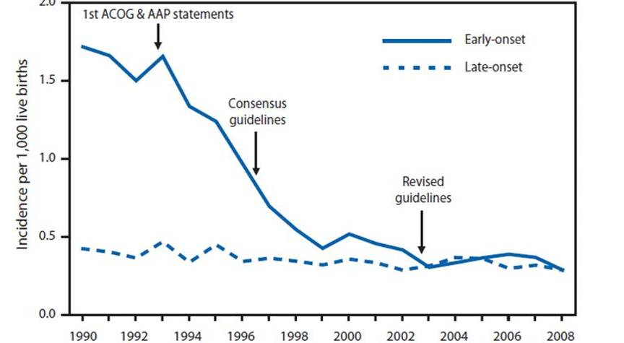
PROFILAXIA PARA INFECÇÃO POR STREPTOCOCCUS DO GRUPO B

Slide 73
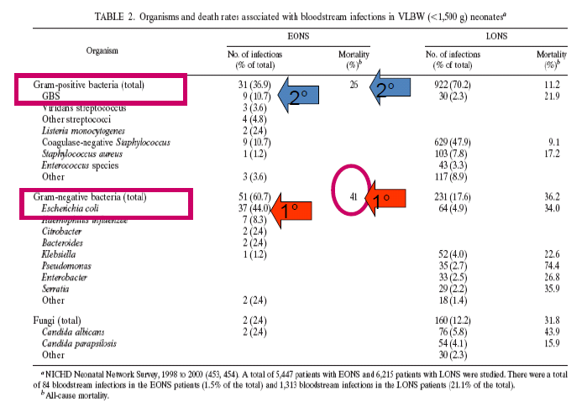
NICHD - Neonatal Network Survey

Slide 74
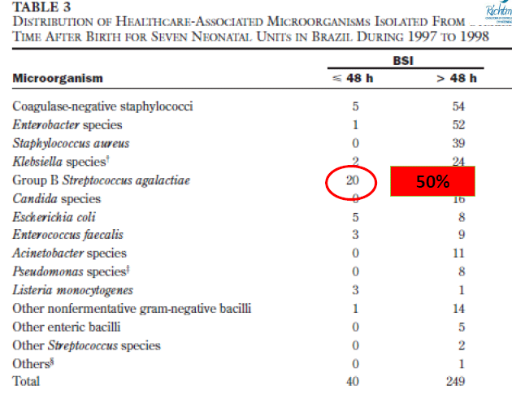
Pessoa-Silva et al. Healthcare-Associated Infections among Neonates in Brazil

Slide 75
RECOMENDAÇÃO DO GUIDELINE
Coleta de swab vaginal-retal entre a 35 e 37 semana de gestação
O swab combinado vaginal e retal aumenta substancialmente a positividade
Meio seletivo – Todd Hewitt
Profilaxia nas gestantes colonizadas

Slide 76
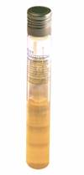
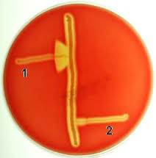
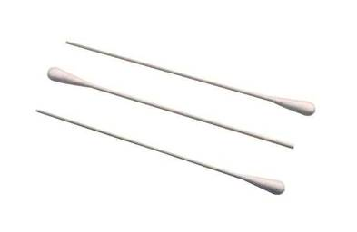
MEIO DE CULTURA

Slide 77
PROFILAXIA PARA INFECÇÃO POR STREPTOCOCCUS DO GRUPO B
Coletar swab vaginal-retal em toda mulher que chegue ao hospital em trabalho de parto prematuro com ≥ 24 semanas de gestação
Centro-Obstétrico e enfermaria de alto risco (antes do início de antibioticoterapia)

Slide 78
PROFILAXIA PARA INFECÇÃO POR STREPTOCOCCUS DO GRUPO B
Indicações
RN prévio com doença invasiva
Bacteriúria com Estreptococo B na gestação atual
Swab vaginal-retal positivo
Estado de colonização ignorado, UM dos abaixo:
Gestação ≤ 37 semanas
Ruptura de membranas ≥ 18 horas
Febre no momento do parto ≥ 38,0º C
Não Indicado
Cesárea eletiva
Swab vaginal-retal negativo

Slide 79
PROFILAXIA PARA INFECÇÃO POR STREPTOCOCCUS DO GRUPO B
Antibiótico | Dose de ataque | Intervalo | Dose de repetição
Penicilina G cristalina | 5 milhões UI | 4 horas | 2,5-3,0 milhões UI
Ampicilina | 2g | 4 horas | 1g
Pelo menos 2 doses com intervalo de 4 horas
Alternativa para pacientes alérgicos: Clindamicina 900 mg IV a cada 8 horas

Slide 80
EFETIVIDADE DA PREVENÇÃO
Reduziu em 86% - 89% a incidência de infecção por estreptococo B nas gestantes que receberam profilaxia

Slide 81
Sessão de Anatomia Clínica: Hipertensão pulmonar (Estreptococo do Grupo B?) Autor(es): Luciana Meister, Núbia Mendonça, Regina Froz (Patologista), Paulo R. Margotto
Sabemos o quanto é grave quando o RN se apresenta
com quadro clínico de hipertensão pulmonar.Entendendo a provável fisiopatologia
A hipertensão pulmonar pelo Streptococus do Grupo B se deve a manutenção do tônus vascular aumentado:
  Representa a maior parte dos casos.
  Caracteriza-se por uma mal-adaptação, havendo uma vasoconstricção pulmonar com desenvolvimento estrutural e anatômico normais.
  Causada por substâncias mediadoras que alteram a vasoreatividade pulmonar.
  Observada nos casos de stress perinatal agudo: hipoxia, sepse, acidose; e infecção pelo Streptococcus do grupo B (aumento do tromboxane e leucotrieno, poderosos vasoconstritores derivados do ácido aracdônico).

Slide 82
Hipertensão Pulmonar Persistente
Hipertensão Pulmonar Persistente
Fisiopatologia
A vasoconstricção é a mais simples causa de HPP: não existe nada de errado com a vasculatura, mas sim uma constrição do vaso
Patologia que responde a vasodilatadores pulmonares. É a única forma de HP que responde a vasodilatadores pulmonares.
Vasoconstricção única atualmente representa apenas 1/3 dos casos
→ Nos RN que não respondem aos vasodilatadores como a gente acha que eles deveriam responder: não é só a vasoconstricção que está presente.
Estresse intrauterino
crônico
Não responde a vasodilatadores
Hiperplasia e hipertrofia da camada muscular

Slide 83
Hipertensão Pulmonar pelo Streptococcus do Grupo B
Fosfolipídeos dominantes do GBS
cardiolipina e fosfatidilglicerol
Curtis, 2011
Streptococcus do Grupo B (GBS)
hipertensão pulmonar
através do aumento do Tromboxane A2
Componentes ativadores:
Infusão de indometacina (inibidor da ciclogenase):bloqueia a síntese de tromboxane e o efeito da hipertensão pulmonar pelo GBS

Slide 84
Hipertensão Pulmonar pelo Streptococcus do Grupo B
Se tal fato ocorre com um neonato infectado recebendo antibiótico é especulativo
Tema que está sendo investigado na Section on Bacterial Disease,
Patogenesis and Immunity of The Eunice Kennedy Shiver Institute of
Child Health and Human Development
Curtis J, 2011
Streptococcus do Grupo B (GBS) e Hipertensão Pulmonar
-o antibiótico induz aumento na síntese de lipídeo que é excretado ( a excreção de fosfolipídeos, incluindo cardiolipina, é uma resposta comum da bactéria a certos antibióticos, inclusive outros Gram-positvos e negativos)
(pode haver um aumento de 15 vezes na excreção de lipídeos pelo Streptococcus)

Slide 85
Hipertensão Pulmonar pelo Streptococous do Grupo B
Group B Streptococcus, phospholipids and pulmonary hypertension.
Curtis J, Kim G, Wehr NB, Levine RL.J Perinatol. 2011 Apr;31 Suppl 1:S24-8. doi: 10.1038/jp.2010.168. Review.
PMID: 21448200.Free PMC Article.Similar articles. Artigo Integral!

Slide 86
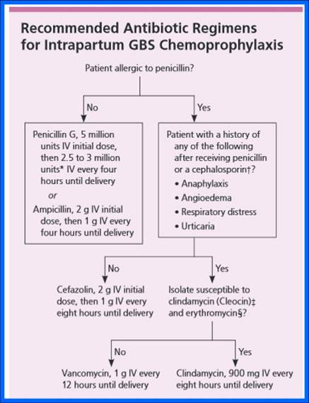
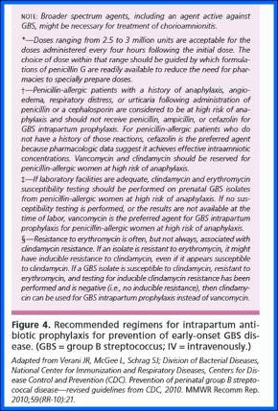
Prevention of perinatal group B streptococcal disease: updated CDC guideline.
Cagno CK, Pettit JM, Weiss BD.Am Fam Physician. 2012 Jul 1;86(1):59-65. Erratum in: Am Fam Physician. 2012 Aug 15;86(4):318.PMID: 22962913.Free Article. Artigo Integral!
Similar articles
Prevenção da doença perinatal estreptocócica do Grupo B

Slide 87
Infecção pelo Streptocoocus do Grupo B em RN a termo
A nossa Unidade teve casos de grave infecção pelo Streptococous do Grupo B
(quadro de choque séptico) em RN a termo que inclusive encontravam-se
no Alojamento Conjunto!
O CDC estima que em recentes anos, o Streptococcus do Grupo B tem causado 1200 casos de sepse precoce por ano; aproximadamente 70% dos casos entre recém-nascidos a termo ( ≥37 semanas de gestação).
Prevention of perinatal group B streptococcal disease--revised guidelines from CDC, 2010. Verani JR, McGee L, Schrag SJ; Division of Bacterial Diseases, National Center for Immunization and Respiratory Diseases, Centers for Disease Control and Prevention (CDC).MMWR Recomm Rep. 2010 Nov 19;59(RR-10):1-36. Artigo Integral!

Slide 88
Streptococcus do Grupo B(GBS)
RN A TERMO!
(1200 casos/ano:70% RN a termo!)
21/3/2012-RN 38sem6d;8/9 Apgar; 3475g;leve DR Aloja Conjunto
-Com 8 hs de vida: apnéia, cianose, má perfusão-Quadro de choque séptico
Leucograma: TN:8628;I:2544 ;I/T:0,3
-CPAP/ tratamento para o choque/Ampicilina+Gentamicina
2 dias:ar ambiente
Hemocultura: Streptococcus agalactiae
MMWR,Nov 19/2010/vol 59/No. RR-10
I Congresso Paraibano de Saúde Materno-Infantil (Campina Grande 30 de maio a 2 de junho de 2012):Sepse Neonatal-do diagnóstico ao tratamento Autor(es): Paulo R. Margotto

Slide 89
Streptococcus do Grupo B(GBS)
Cesariana!
Há controvérsias quanto à proteção, quando a mãe está colonizada (parece haver proteção se iniciada ANTES do trabalho de parto e com membranas íntegras).Se mãe está colonizada e a cesária for feita após o início do trabalho de parto, deveria receber profilaxia.Veja,publicação do CDC (2010)
Cesariana não impede a transmissão de mãe para do Estreptococo do Grupo B (GBS) porque o GBS pode atravessar as membranas amnióticas intactas.. O risco existe de transmissão de GBS de uma mãe colonizada ao seu bebê durante uma cesariana. No entanto, um estudo retrospectivo em um único hospital, um estudo de base populacional nacional da Suécia, e uma revisão do CDC de dados de vigilância de base populacional (CDC , dados não publicados , 1998-1999 e 2003-2004) indicou que quando uma cesariana é realizada antes do início do trabalho de parto em uma mulher com membranas amnióticas intactas, o risco de doença GBS precoce entre crianças nascidas a termo é extremamente baixo. Dados sobre risco de transmissão para os recém-nascidos prematuros de cesariana realizada antes do início do trabalho de parto em uma mulher com membranas amnióticas intactas são limitados, no entanto, o risco de transmissão é provavelmente muito menor do que na no parto vaginal e cesariana após ruptura de membranas ou início da profilaxia antibiótica. Antibioticoterapia intraparto para prevenir a doença precoce pelo GBS não é recomendado como uma prática de rotina para partos cesáreos realizados antes do início do trabalho para as mulheres com membranas amnióticas intactas , independentemente do status de colonização GBS da mulher ou a idade gestacional
a gravidez . O uso de antibióticos profiláticos perioperatória para evitar complicações infecciosas de cesariana não deve ser alterado ou afetados pela situação do GBS . Mulheres que deverão se submeter a partos cesários devem submeter-se à rotina de triagem vaginal e retal para GBS em uma gestação de 35-37 semanas, porque o início do trabalho de parto ou ruptura de membranas pode ocorrer antes da cesariana planejada, e nessas circunstâncias mulheres colonizadas pelo GBS devem receber profilaxia antibiótica intraparto .

Slide 90
Portanto...
A enterocolite necrosante (ECN) é uma das principais causas de emergência gastrointestinal no recém-nascido (verdadeira tragédia na UTI Neonatal), afetando 1 a 3 indivíduos a cada 1.000 nascidos vivos, incluindo 6 a 7% das crianças com baixo peso ao nascer (<1.500 g). Dados referentes ao status da cultura de sepse precoce pelo GBS foi apurado apurado entre 01/01/2011 e 31/12/2015 quando do registro desta condição foi iniciado e mantido pelo controle de infecção no Hospital Hospital Infantil, Nova Orleans, LA. Idade gestacional e peso ao nascer médios foram, respectivamente, 30, 2 semanas e 1449,3g. Os recém-nascidos com SGB positivo apresentaram uma probabilidade significativamente maior de ECN: OR-5,37 com IC a 95% de 1,70-16,95-P=0,009), independente da idade gestacional. Streptococcus do grupo B (Streptococcus agalacticae) é um coco gram-positivo encapsulado que coloniza o trato genital e gastrointestinal humano. O sexo masculino, o suporte ventilatório,Apgar baixo do 1 min e no 5 min foram significativamente associados com estágio mais avançado da ECN e o leite materno tendeu ser protetor de estágios mais avançados. Recentemente Josef Neu enfatizou o risco do uso prolongado do antibiótico empírico, assim como o uso de anti-ácidos e nutrição parenteral sem nutrição enteral como fatores significativos de risco de ECN, cujo denominador comum é o aumento de Proteobacterias intestinais (E.coli, Pseudomonas e Klebsiela) que levam à quebra das junções de oclusões, perda da função de barreira epitelial, translocação bacteriana e sepse. Interessante: o leite materno contem 10⁵⁻⁶ bactérias/ml! Estas são destruídas pelo processo de pasteurização (mesmo a mãe tendo pequena quantidade de leite, ao misturar com o pasteurizado pode haver expansão de uma grande parte do microbioma após 4-8 horas). Procuramos os inimigos na UTI Neonatal e somos nós mesmos os inimigos! Devemos nos afastar das desculpas para não iniciar a nutrição enteral, como: Baixa pontuação do Apgar, cateteres umbilicais, apnéia e bradicardia, ventilação mecânica, CPAP, drogas vasoativas, Nutrição parenteral total está disponível.E os Probióticos? Há dados insuficientes para a recomendação geral do uso de probióticos na criança extremo baixo peso; a administração de probióticos nesses pacientes pode influenciar a longo prazo o padrão bacteriano.Um dos maiores estudos até o momento de uma intervenção probiótica (Costeloe K et al, 2016), envolvendo 1395 RN não mostra evidências de benefício e não apóia o uso rotineiro de probióticos para bebês prematuros.Estudos recentes (2018) evidenciaram mais ECN no grupo do probiótico. Quanto ao GBS, estudo na nossa Maternidade (Felipe Teixeira, 2013) mostrou uma incidência sepse precoce pelo GBS de 1,3/1000 nascidos vivos com a implementação do Protocolo (uso de antibiótico intraparto). A densidade de incidência de sepse precoce pelo GBS foi de 0,98 por 1000 nascidos vivos nos Estados Unidos e 0,9 por 1000 nascidos vivos na Inglaterra. Os quadros graves de hipertensão pulmonar pelo GBS ocorre através do aumento do tromboxane A2 (fosfolipídeos dominantes do GBS que são a cardiolipina e o fosfadilglicerol)
Paulo R. Margotto

Slide 91
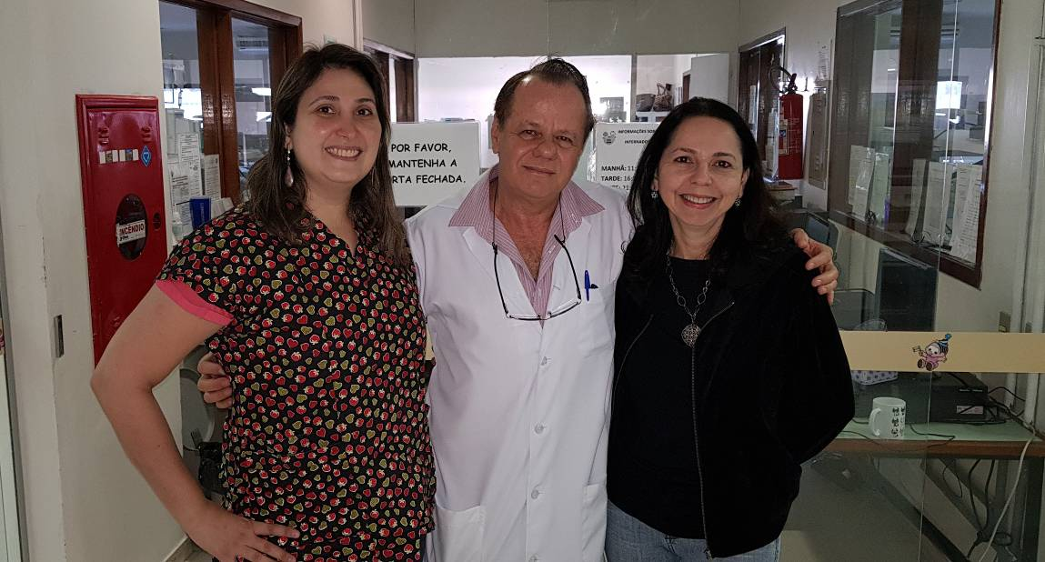
OBRIGADO!
Drs. Patrícia Teodoro Queiroz, Paulo R. Margotto e Joseleide de Castro

